Slide 1
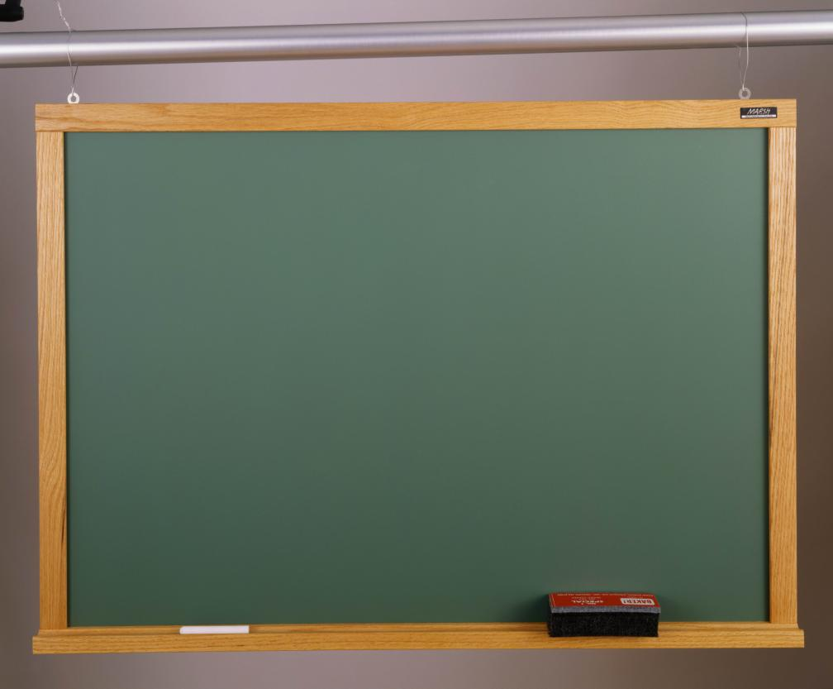
2 сентября -
продолжение праздника
или
работа?

Slide 2
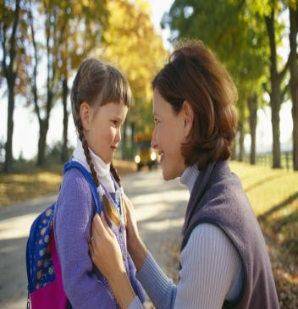
Вслед за первым праздничным днём следуют учебные будни. Они существенно меняют жизнь ребёнка и его родителей. Необходимо время для того, чтобы организм маленького ученика привык к изменению ритма жизни, к смене основной деятельности (игровой на учебную), ограничению двигательной активности. Изменяется и характер взаимоотношений ребёнка с окружающими его взрослыми и детьми. Возникает необходимость соблюдать школьный распорядок и дисциплину.

Slide 3
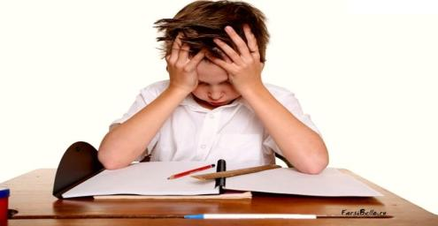
Приспособление организма ребёнка к изменившимся условиям называется адаптацией. Потребуется не день и даже не неделя для адаптации маленького ученика к школе. И родители и учителя могут оказать ребёнку помощь в привыкании к новому ритму и правилам школьной жизни.
Существуют понятия физиологической и социальной адаптации ребёнка к школе.

Slide 4
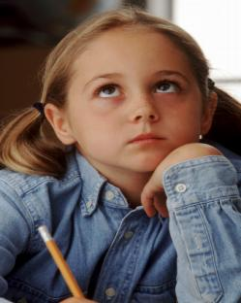
Физиологическая адаптация ребёнка к школе
Особенно трудны для организма ребёнка первые две – три учебные недели, они характеризуются значительным напряжением практически всех систем организма. Если выбранная родителями программа обучения не соответствует возрастному развитию ребёнка, его физическим и интеллектуальным
возможностям, то уже в первые недели
обучения можно наблюдать резкое падение
учебной активности и снижение
работоспособности первоклассника.
Этот период физиологической
адаптации называют этапом
«физиологической бури».

Slide 5
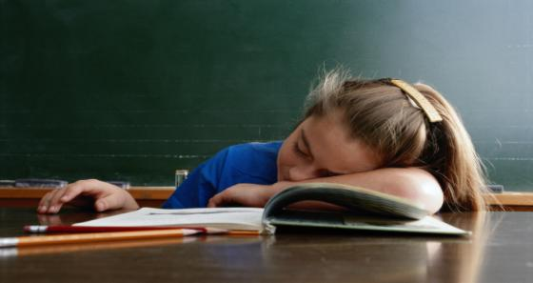
Период физиологической адаптации составляет около пяти-шести недель, то есть продолжается до 10 – 15 октября.
Легче адаптируются к умственной и физической нагрузкам здоровые дети с гармоничным развитием.

Slide 6
плаксивость
возбуждение
или
заторможенность
частая
смена
настроения
раздражительность
Основные
симптомы
провокационное
поведение
головные
боли
нарушение
сна
нежелание идти
в школу или
ложиться спать

Slide 7
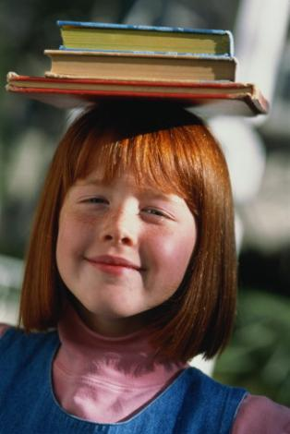
Внимательно наблюдайте за здоровьем ребёнка весь период обучения в первом классе. Частые простудные, хронические заболевания затрудняют адаптацию первоклассника, снижают уровень его работоспособности, являются причиной быстрой
утомляемости и могут
отразиться на успешности
усвоения школьной
программы.

Slide 8
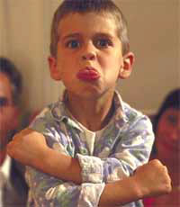
Социальная адаптация ребёнка к школе
Начало учёбы в школе – это не только уроки, но и перемены, а значит, общение и дружба с детьми, которые учатся вместе с вашим ребёнком.
У многих детей уже сформирована внутренняя социальная позиция: «Я – школьник». Осознание
этой позиции помогает ребёнку принять требования учителя, правила школьной дисциплины, распорядок дня и
новые взаимоотношения со
сверстниками. Постарайтесь научить
ребёнка уважать точку зрения
других людей, вежливо высказывать
своё несогласие с чем-либо.

Slide 9
Каждому ребёнку важно, чтобы в школе его любили и учитель, и дети. Те положительные эмоции, которые испытывает ребёнок, общаясь с одноклассниками, облегчают его адаптацию к школе.
По характеру адаптации к школе выделяют
три группы детей:
тяжёлая А.
(возможны нарушения
в состоянии здоровья
и социальная
дезадаптация)
с лёгкой А.
(первая четверть)
А. средней тяжести
(первое полугодие)

Slide 10
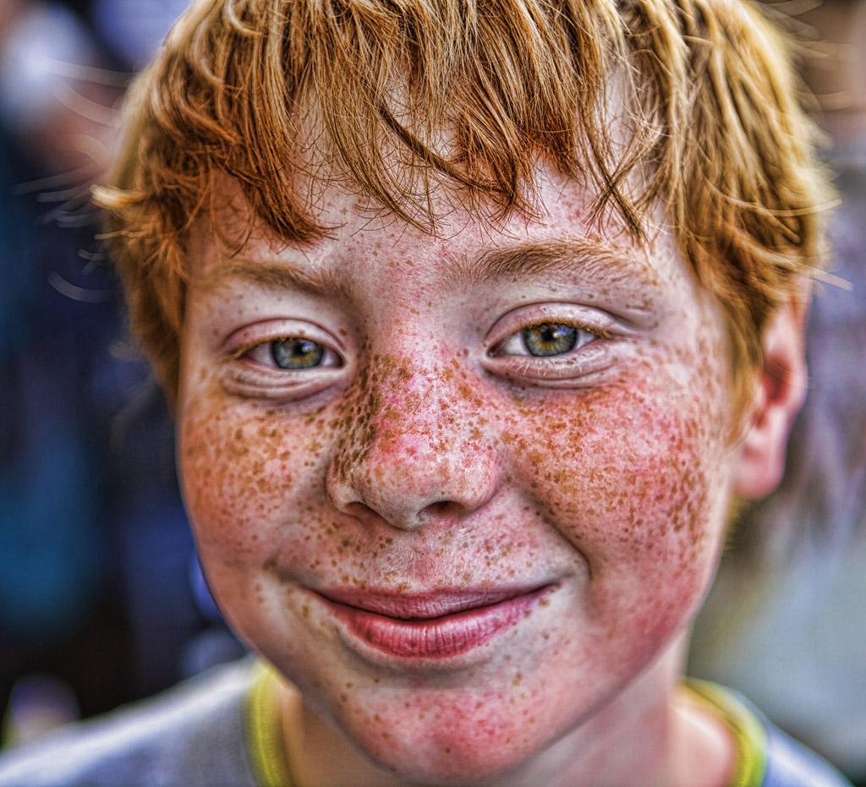
Как помочь ребёнку быстрее и легче адаптироваться к новым жизненным условиям?
Прежде всего оказывать поддержку ребёнку в его делах, вселять в него уверенность, что вы верите в него, в его силы, а при необходимости всегда придёте на помощь.
Выслушивайте все рассказы
ребёнка о школе.

Slide 11
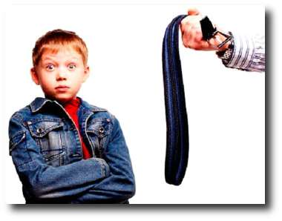
3. Не сводите беседу к примитивным
вопросам, касающимся
питания, количества уроков.
4. Приобщайте ребёнка к
самостоятельности постепенно,
не обрушивая на него
непосильную нагрузку.
5. Поощряйте любые
попытки ребёнка
проявить самостоятельность.

Slide 12
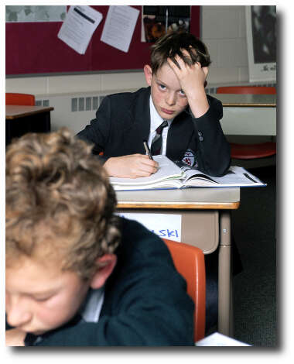
6. Соблюдайте режим дня.
7. Помогите организовать
пространство и время,
особенно при выполнении
домашних заданий.
8. Постарайтесь в первые
минуты встречи не спрашивать
ребёнка, какие оценки он
получил в школе.

Slide 13
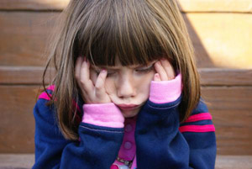
9. Постарайтесь спокойно
относиться к «плохим» оценкам.
10. Следите за состоянием
здоровья ребёнка.
11. Перед сном не устраивайте
шумных игр, серьёзных разговоров,
не наказывайте ребёнка.

Slide 14
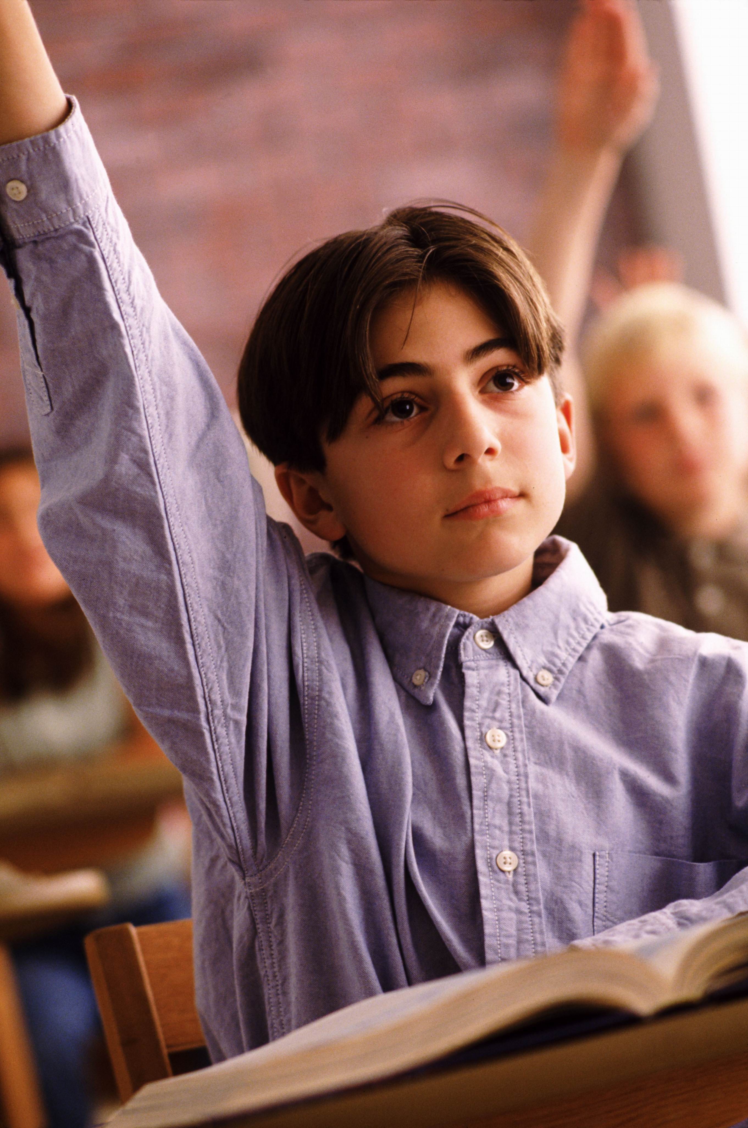
Главное!
Постоянно выражайте надежду на то, что завтрашний день принесёт удачу Вам и
Вашему ребёнку!

Slide 15
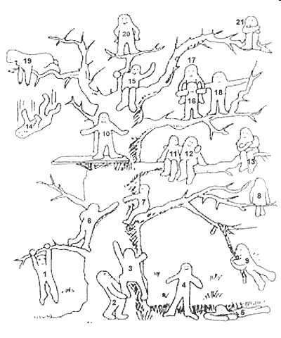
Методика «Дерево»
Задание дается в следующей форме: «Рассмотрите это дерево. Вы видите на нем и рядом с ним множество человечков. У каждого из них — разное настроение и они занимают различное положение. Возьмите красный фломастер и обведите того человечка, который напоминает вам себя, похож на вас, ваше настроение в новой школе и ваше положение. Мы проверим насколько вы внимательны. Обратите внимание, что каждая ветка дерева может быть равна вашим достижениям и успехам. Теперь возьмите зеленый фломастер и обведите того человечка, которым вы хотели бы быть и на чьем месте вы хотели бы находиться ».

Slide 16
Интерпретация результатов выполнения проективной методики «Дерево» проводится нами исходя из того, какие позиции выбирает данный ученик, с положением какого человечка отождествляет свое реальное и идеальное положение, есть ли между ними различия.

Slide 17
Выбор позиции № 1, 3, 6, 7 - характеризует установку на преодоление препятствий
№ 2, 19, 18, 11, 12 — общительность, дружескую поддержку
№ 4 – устойчивость положения (желание добиваться успехов, не преодолевая трудности)
№ 5 - утомляемость, общая слабость, небольшой запас сил, застенчивость
№ 9 - мотивация на развлечения
№ 13, 21 – отстраненность, замкнутость, тревожность
№ 8 - характеризует отстраненность от учебного процесса, уход в себя
№ 10, 15 - комфортное состояние, нормальная адаптация
№ 14 - кризисное состояние, «падение в пропасть».
Позицию № 20 часто выбирают как перспективу учащиеся с завышенной самооценкой и установкой на лидерство
Следует заметить, что позицию № 16 учащиеся не всегда понимают как позицию «человечка, который несет на себе человечка № 17», а склонны видеть в ней человека, поддерживаемого и обнимаемого другим (человечком под № 17).

Slide 18
Реальное:
№1 – 1 человек,
№6 – 1 человек,
№7 – 1 человек,
№8 – 8 человек,
№10 – 2 человека,
№11,12 – 1 человек,
№13 – 1 человек,
№14 – 1 человек,
№15 – 1 человек,
№19 – 1 человек,
№20 – 2 человека.

Slide 19
Идеальное:
№20 – 13 человек,
№10– 4 человека,
№16 – 1 человек,
№9 – 1 человек,
№14 – 1 человек.

Slide 20
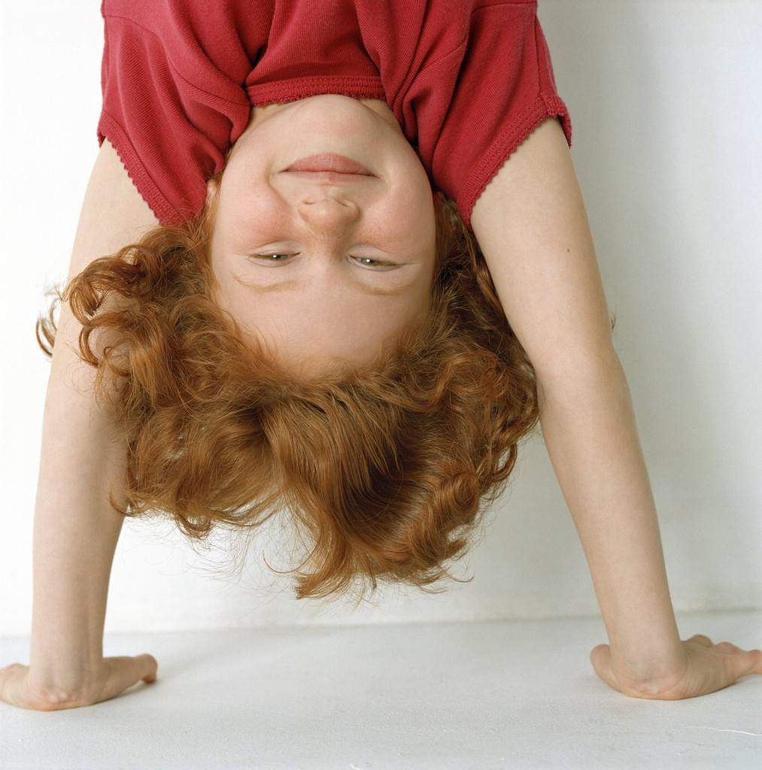
1, Нравится ли тебе в школе?
Да – 19 ч., нет – 2 ч.
2. Хотел бы ты вернуться в детский сад?
Да – 4 ч., нет – 17ч.
3 Что в школе тебе нравится больше всего?
А) узнавать новое – 5ч.
Б) общаться – 9ч.
В) кушать булочки в столовой – 6ч..
4. Как сильно ты устаёшь в школе?
А)очень сильно – 5ч.
Б)устаю – 3ч.
В)не устаю – 12ч.
5. Нравятся ли тебе одноклассники?
А) большинство нравятся - 17ч.
Б) большинство не нравятся – 3ч.
6. Кого бы ты пригласил вести уроки: маму или учительницу?
А) маму – 7ч.
Б) учительницу – 14ч.
7. Хотел ли бы ты более доброго учителя?
Да – 7ч.; Нет – 14 ч.

Slide 21
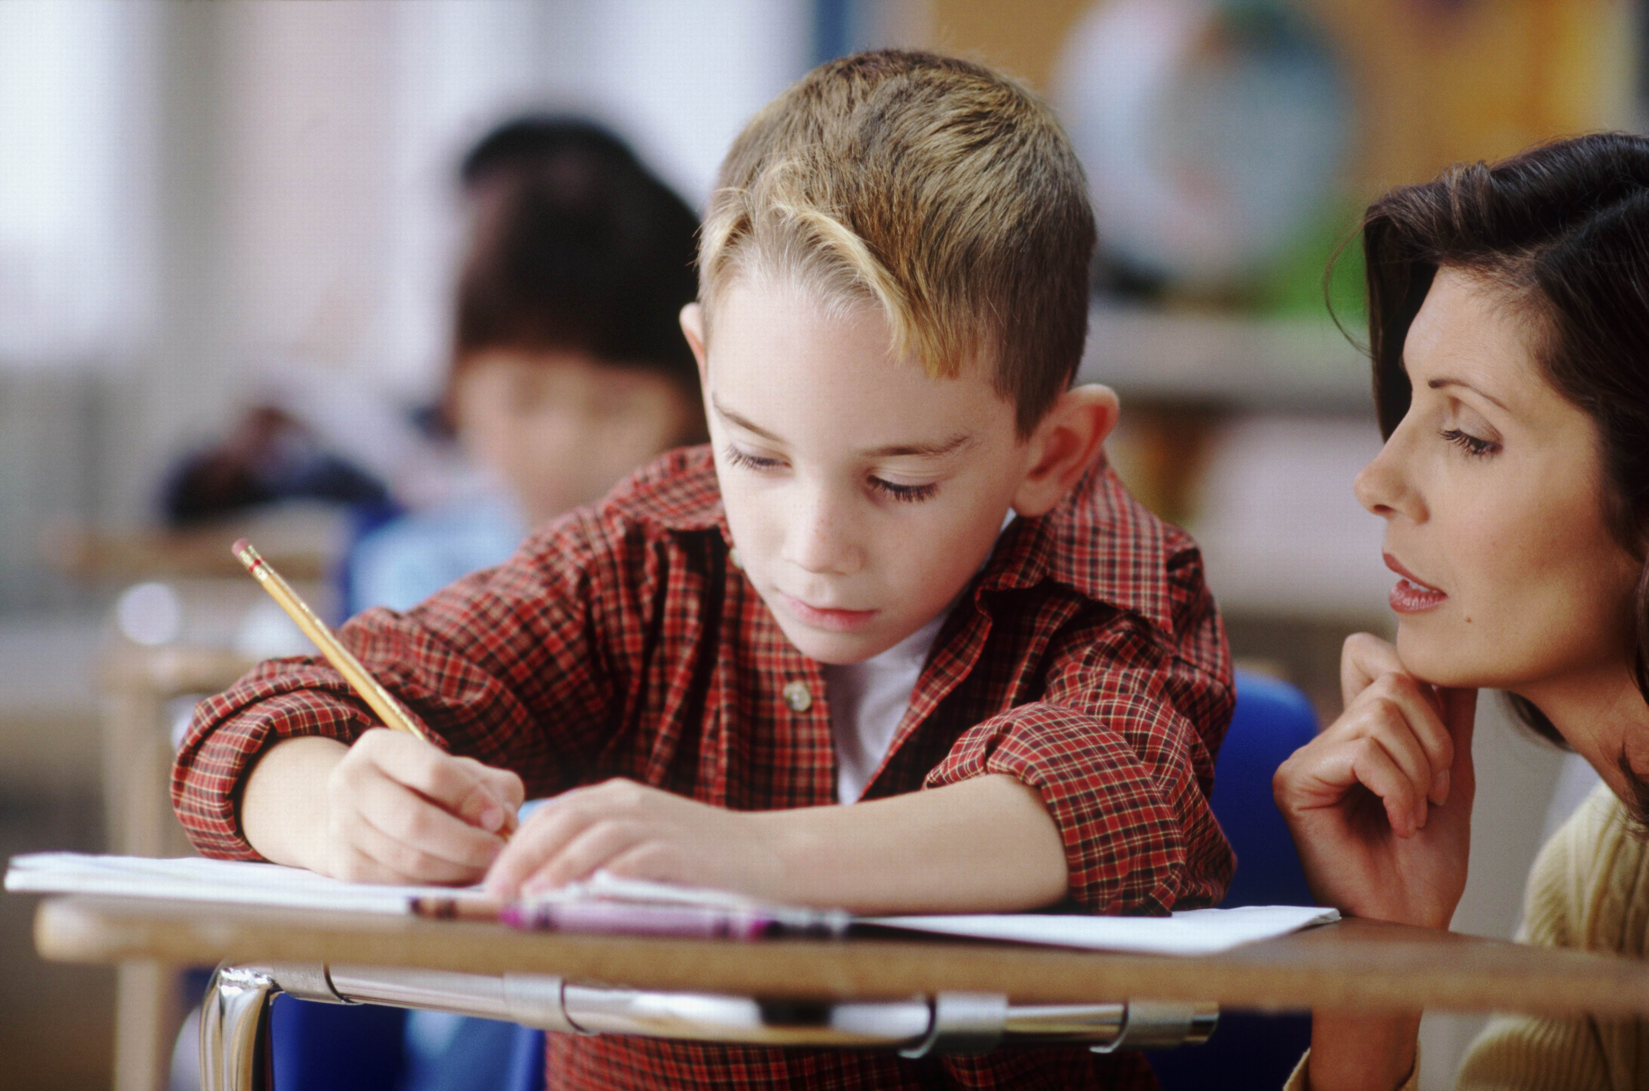
Подведём итоги.
Если вы смогли угадать 6 или 7 ответов ребёнка, можно говорить о том, что вы самый внимательный родитель на свете.
4 – 5 угаданных ответов – у вас есть неразгаданные тайны, и вы откроете их вместе с ребёнком.
Менее 3 совпадений – вам несказанно повезло! У вас ещё так много тем для бесед с ребёнком, так много интересного вы ещё можете узнать!

Slide 22
Спасибо за работу!
5+

